Slide 1
Tìm Hiểu Unit Test – Integrated Test – System Test User Acceptance Test
Nhóm 6

Slide 2
Nội Dung Chính
Unit Test
Integrated Test
System Test
User Acceptance Test

Slide 3

Unit Test
Khái niệm

Slide 4


Unit Test
Kiểm tra mọi đơn vị nhỏ nhất
Thực hiện trước Integration
Khi nào thực hiện
Ứng dụng của UT
Kiểm tra tạng thái
Kiểm tra các quy trình

Slide 5



Unit Test
Do ai thực hiện
Lợi ích
Mục đích thực hiện

Slide 6
Integration Test

Slide 7

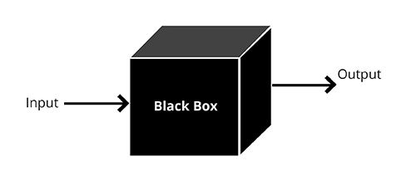

System Test
Khái niệm
Thử nghiệm hộp đen
Giảm sự cố

Slide 8





System Test
Khi nào thực hiện
Hoàn thành
unit & integration testing
Sau khi tích hợp hoàn toàn các mô-đun
Trước khi
acceptance testing
Sau khi tích hoàn thành quy trình phát triển

Slide 9

System Test
Lý do thực hiện

Slide 10
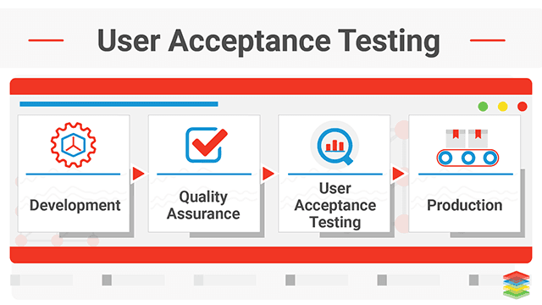
User Acceptance Test
What is the User Acceptance Test ?

Slide 11

User Acceptance Test
Sau khi
kiểm thử hệ thống
Người dùng cuối
Khi nào thực hiện
Ai thực hiện

Slide 12


User Acceptance Test
Đảm bảo yêu cầu
Phần mềm hoàn thiện nhất
Tại sao cần
User Acceptance Test
Điều kiện tiên quyết
Các khâu trên đã hoàn thành
Không có lỗi quan trọng

Slide 13

Kết Thúc

